Slide 1

㈜대정하이테크

Slide 2
회사 연혁
일
반
현
황
업체명 / 대표자 | ㈜대정하이테크/김정수
설립일 | 2001.10.01
업종/업태 | 제조업 /플라스틱 필름 제조업
사업자(법인)번호 | 514-81-42003 (170111-0211095)
소재지 | 경북 고령군 다산 면 다산 산단 로 177
기업형태 | 외감 법인
규모(대지, 건물) | 8,651㎡ (2,622평) /5,974㎡ (1,810평)
소유 형태 | 자가
자본금 | 9.1억
연간매출액 | 300억(2024년)
라인/설비 | T-die 5Layers 4대, 80m/m Blown 1대
전화번호 / FAX | 054-954-7700 / 054-954-7705
홈페이지 | www.djchem.co.kr
㈜대정하이테크 는 1987년 설립한 이후,
지속적인 연구 투자와 제품개발로 매출을 신장시키고, 우수한 기술력으로 품질 경영 강화에 앞장서며, 축적된 노하우로 원가는 절감하되 더욱 향상된 품질의 제품을 소비자에게 제공하고 있습니다.
당사는 2009년 말 공장을 신축 이전하면서 최첨단 설비를 갖추고
핵심 연구개발 역량 강화에 주력한 결과, 친환경 제품 생산을 위한
‘스트레치 필름 제조 Recycle 기술 ‘ 에 성공하여 제조원가를 낮추고
환경과 품질을 동시에 해결하게 되었습니다.
CEO의 열린 경영은
노사간의 화합을 위한 직원 모두에게 평등한 기회와 깨끗하고 쾌적한 작업환경을 제공함으로써 임직원 모두 주인의식을 가지고 일하고 있습니다. 기업의 윤리적·사회적 책임을 다하고 법과 규정을 준수하는 준법경영을실천
하며, 나아가 환경문제를 함께 개선해나가는 친환경 기업으로 성장 하고
있습니다. ㈜대정하이테크에 관심을 가져 주시는 모든 분들께 감사드리며 최고의 품질, 최상의 서비스로 여러분의 성원에 보답할 것입니다.
대표이사 김 정수
사
업
장
규모
및 현
황

Slide 3
경영진 및 직원 현황
주주 현황
구분 | 2022년 현재 | 비고
대표이사 | 김 정수 | 경영총괄
등기임원 | 1명 | 가족
상근임원 | 1명 | 재무관리
공장장 | 1명 | 생산 및 기술개발
직원 | 40명 | 관리, 영업, 생산
합계 | 43명
구분 | 내용
발행주식총수 | 91,000주
자본금 총액 | 910,000,000원

Slide 4
생산설비 현황
지적재산권 및 각종 인증 현황
구분 | 보유대수 | 연 생산능력(EA)
5 Layer T-다이스 랩1호기(국내산) | 1 | 5,040
5 Layer T-다이스 랩4호기(독일산) | 1 | 5,400
80 m/m 압출 기 | 1 | 1,800
5 Layer T-다이스 랩5호기 (오스트리아산) | 1 | 7,200
인장 시험기 | 1 | 측정장비
5 Layer T-다이스 랩6호기(중국산) | 1 | 7,200
인증 및 등록 내역 | 인증번호 | 인증기관 | 인증일자
ISO9001 | QMS-4047 | SBC인증원 | 2018.12.7
ISO14001 | EMS-1493
특허증 | 특허 제10-0903931호 | 특허청 | 2009.6.12
상표 등록증 | 등록 제40-1052641호 |  | 2014.8.8
경영혁신형 확인서 | 제R130301-00607호 | 중소벤처기업부 | 2019.5.23
기술혁신형확인서 | 제R130301-01169호 |  | 2019.8.9
소재부품기업확인서 | 제21457호 | 산업통상자원부 | 2020.2.13
연구개발전담부서 | 제2019155940호 | 한국산업기술진흥협회 | 2019.10.10

Slide 5
24년 주요 매출처
24년 주요 매입처
단위:백만원
거래처명 | 품 목 | 매출금액 | 매출비중 | 결제조건
㈜이투비플러스 | 스트레치랩 | 4,638 | 15.5% | 익월말일
동원시스템즈㈜ | 스트레치랩 | 1,136 | 3.8% | 익월말일
중앙산업 (주) | 스트레치랩 | 1,070 | 3.6% | 익월말일
서통화성㈜ | 스트레치랩 | 858 | 2.9% | 익월말일
운정바이오외사일리지업체 | 곤포사일리지필름 | 12,027 | 40.0%
기타 |  | 10.271 | 34.2%
합 계 |  | 30,000 | 100.0%
거래처명 | 품 목 | 매입금액 | 매입비중 | 결제조건
디엘케미칼 | 원재료 | 4,146 | 23.0% | 익월말일
엘지화학 | 원재료 | 4,105 | 22.8% | 익월말일
만텍 | 원재료 | 635 | 3.5% | 익월말일
에스케이지오센트릭㈜ | 원재료 | 2,107 | 11.7% | 익월말일
한불 | 원재료 | 1,260 | 7.0% | 익월말일
한화케미칼 | 원재료 | 2,160 | 12.0% | 익월말일
기타 | 원재료 | 3,574 | 19.8% | 익월말일
합 계 |  | 17,987 | 100.0%

Slide 6
원료 및 부자재 입고
반송
주문 수량과 입고 수량 확인
포장상태 확인(이물질 유입 흔적 확인)
칼라 확인
성분(공급자의 성적서) 확인
수입검사
제품 공정도
원료 Bag Cleaning
Tank 청결상태 확인
원료 로트 번호, 배합비율,수량 확인
이물질 유입 확인
저장(Tank)
원료 배합(Auto)
Dedustio
(1차,2차)
히터 온도,텐 션 확인
다이스 청결,두께,폭,설정 확인
압출,성형
Auto 제어
1차 육안검사
주름,스크래치,다이스 줄 발생 여부
Fish Eye
Yes
NO
인취
폐기
권취
두께,폭,길이,중량 확인/코로나 처리 유,무
상표부착 및 제품 외관 상태 확인
로트 번호 부여 확인
인장강도,연신률,점착력,Cur1,Gel(Q.C)
2차 물성
검사
NO
Yes
폐기
포장
포장단위, 로트번호 확인
창고
적재방법확인(재고확인)
이물질 유입 확인
로트번호 순으로 분류 확인
출고대기

Slide 7
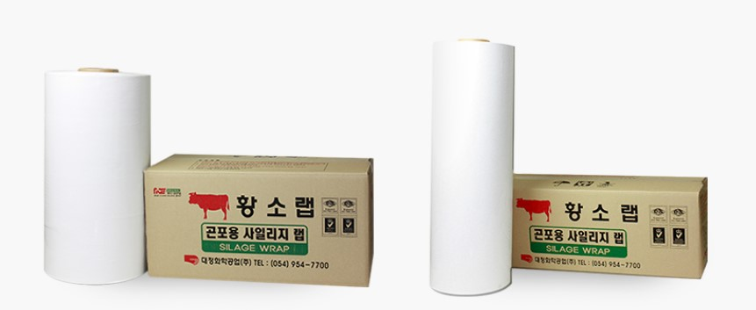
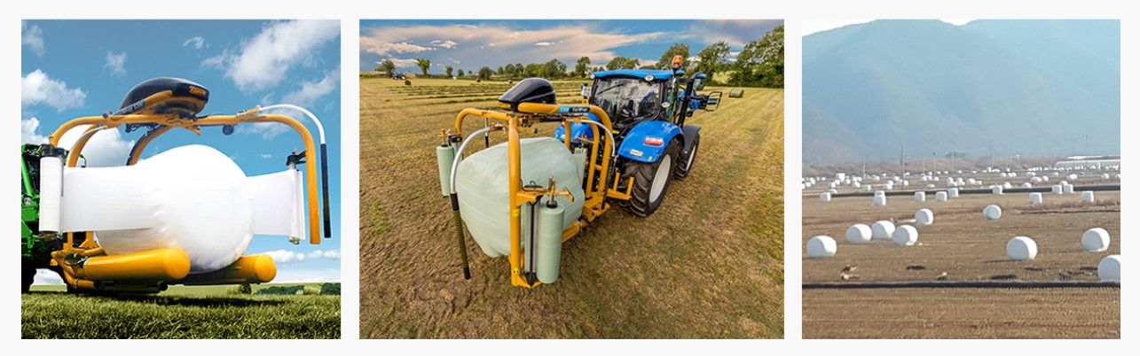
주요 매출처
사일리지 필름
제
품
경
쟁
력
들녁에서 볼 수 있는 마시 멜로우 모양의 곤포 사일리지는 수분이 많은 생초류 또는 건초 등을 원형으로 압축하여,
특수 필름을 여러 차례 감아서 밀봉 시킨 것으로 적정한 발효 기간을 거치고 나면, 곤포 사일리지 한 롤(Roll)당
소 50여 마리가 하루에 먹을 수 있는 양의 영양가 높고 부드러운 사료가 됩니다. 이때 사용되는 당사의 황소표 곤포용
사일리지 랩이며, 가격 경쟁력과 소비자가 판단하는 최고의 품질은 전국에 정평이 나있습니다.
유백색, 연그린, 화이트, 다양한 제품이 있습니다.
-내용물 영양소 보호 불필요한 발효 과정 억제
-햇볕과 공기차단하여 사료를 적절하게 발효
-목초의 수분이 높아도 랩핑 가능하여 기후 영향 小
-점착력과 내후성이 우수하여 사료 품질을 장기간 유지
제품 경쟁력

Slide 8
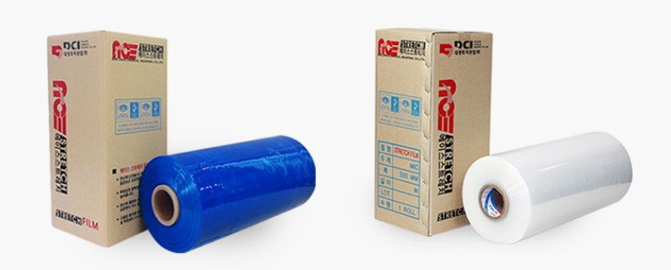
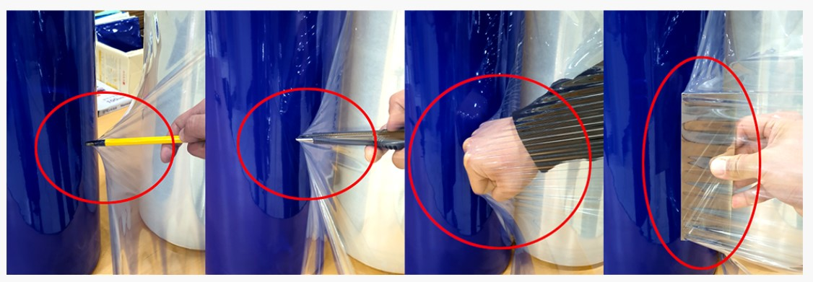
스트레치 랩
제
품
경
쟁
력
당사의 스트레치필름은 5layers 구조의 다층필름으로 포장물류산업의 일대 혁신을 가져왔으며 각종 산업용,
공업용 팔레트 포장에 널리 이용되고 있습니다. 인장력과 신장율이 우수하여 외부 충격 및 모서리에 의한 찢김에도 온전한 상태를 유지하고 단위면적당 포장재의 사용을 절감시켜줍니다. 뛰어난 점착력으로 제품 운송 시 흔들림에 의한 제품 파손을 방지하며 제품 표면을 보호하고 비나 눈, 이물질로 부터의 오염을 방지해줍니다. 투명성과 광택성이 우수하여 상품가치를 높여주고 포장물의 종류와 형태에 상관없이 포장 가능합니다.
-뛰어난 신장율로 포장 작업이 용이함
(수출용콘테이너,전자 제품 및 기계부품, 생활용품 및,벽돌,각종 원료등 다양한
분야에 사용)
-투명성과 광택성이 우수하여 상품가치 높힘
-연신 후 자가 점착력 유지로 응력,보존력 우수
-고품질 원자재 투입과 기계 공정의 표준화로 투명성이 높음
제품 경쟁력

Slide 9
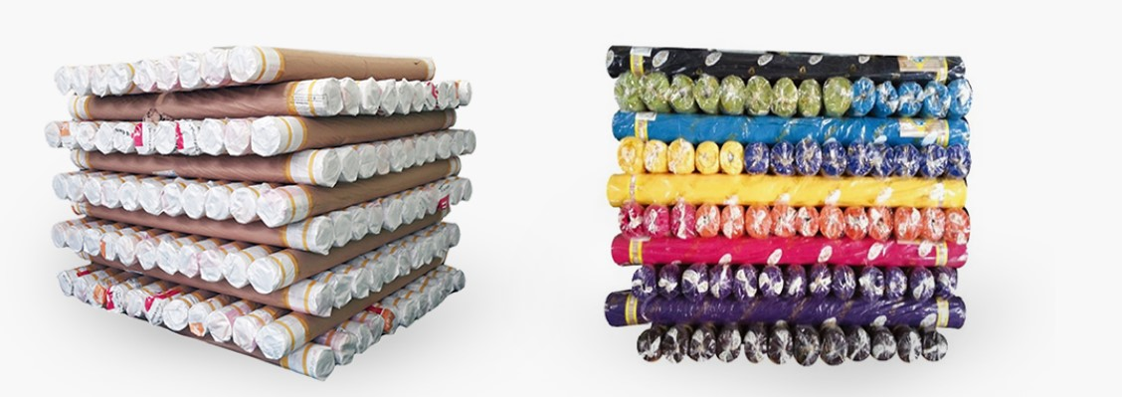
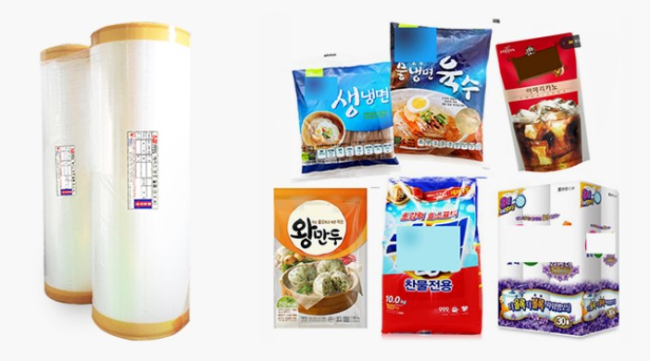
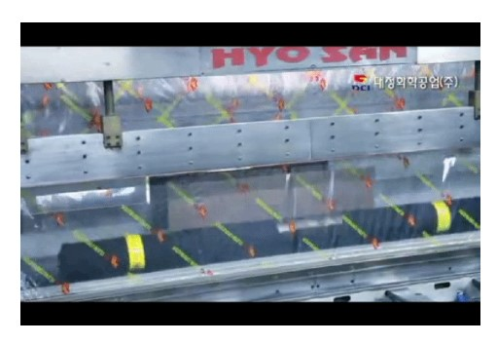
섬유원단 포장용 필름
제
품
경
쟁
력
염색 공단에서 가공된 섬유 원단의 크기에 맞추어 재단한 후 열을 가하여 밀봉하는 제품을 원단 포장용 PE, PT 필름이라고 부릅니다. 이름처럼 원단을 운송하는 과정에서 섬유의 컬러를 더욱 돋보이게 하고 이때 발생되는 외부 먼지나 오염, 표면 흠집, 이물질 등으로부터 원단을 보호합니다. 대정화학공업의 섬유 원단 포장용 필름은 부드러운 PE 재질로 투명도가 높고 슬립성이 좋아서 비닐을 비볐을 때 부드럽게 밀려나 원단 포장 작업이 용이합니다.
-무 첨가제로 제품 청정력이 우수하고 가공성이 뛰어남
-인쇄 및 착색 작업이 용이
-원단 포장시 표면코팅으로 원단 컬러가 돋보임
-우수한 투명성과 유연도,높은 인장력을 자랑함
-먼지가 쉽게 붙지않고 찢어지는 현상 없음
-특허 등록된 시스템에 의해 생산 되는 양질의 제품
제품 경쟁력

Slide 10
회사 성장 원동력
2024년 사일리지 필름 시장현황 (국내)
2024년 산업용 스트레치 필름 시장현황(생산량)
대정하이테크
6%
7,000ton
기타
죽암
연간120,000
일신하이폴리
기타 제조사
42%
50,000ton
수입 52%
삼동산업
63,000ton
㈜대정하이테크
(주)대정하이테크는 엄선된 최고의 원자재와 최첨단 설비system을 갖추고 끊임없는 기술개발로 자체 개발한 분석기법을 바탕으로 신제품개발, 공정 과정, 완제품
생활환경 및 유틸리티 환경에 이르는 전체 생산 영역 시험을 실시하고 지속적인 모니터링을 통해 , 임직원 모두가 ‘고객만족＇을 통한 회사의 성장을 이룩하고
친환경정책에 발맞춰 친환경 PCR 스트레치 필름의 생산, 공급으로 지속적인 성장을 하고 있습니다.

Slide 11
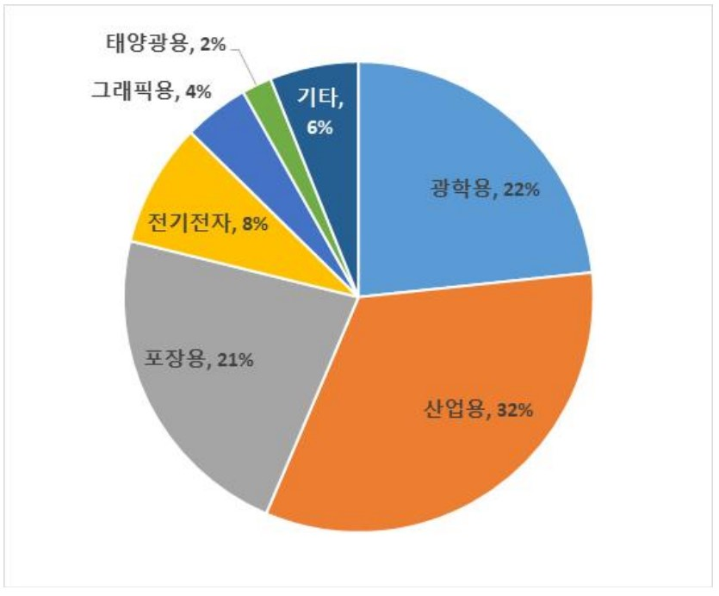
회사 경쟁력
PE 필름 분류와 국내 생산구조
•국내 필름 산업은 76개 제조사가 등록되어 있으며
4대기업의 생산 비중이 70%이상이 점유함
•산업용 필름 생산업체 에서도 기술개발 투자를 통해 고부가가치 제품
생산을 위한 (친환경 사업) 원가절감 등을 추진하고 있음
•코로나 , 우크라이나 사태로 중국 시장 등 물류유통의 단절, 석유화학 원자재
등의 원가상승으로 특히, 산업용 필름 업체는 원자재 수입가격 폭등으로
원가 상승이 불가피 하고 이에 Material Recycle (물질 재활용) 은 중대한
업계의 사업추진 과제라 할 수 있음
•필름 산업의 기술력으로 평가되는 852개의 기업에서 출원된 특허 중 624개 중
산업용은 302개로서 48%를 차지하며 대부분 생산공정 과정에서 제품이 요구하는
특성적인 것이 대부분 이나
•㈜대정하이테크 이 개발 보유한 “스트레치 필름 제조 Recycle 기술 ” 제품공정에서
원재료의 배합기술로써 제품이 요구하는 물성 등에 영향을 주지 않음

Slide 12
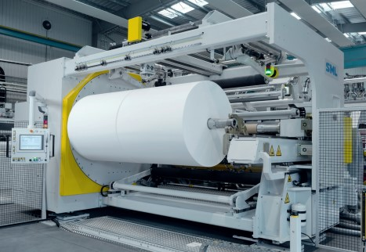
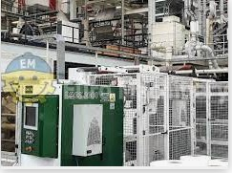

회사 경쟁력
“필름 제조 Recycle 기술 & 생산시설 system”
당사의 ‘필름 제조 Recycle 기술개발’은 당사의 연구진들이 수년 동안 실험을 통해 개발한
제조 공정 과정의 배합 기술로 필름 산업의 혁신적 기술이라고 할 수 있다.
2. 플라스틱 폐기물과 페 패트병 재활용, 재성 소재 사용 등을 통한 친환경 제품의 사용이
세계적으로 장려, 확대되고 있지만 재활용 재료를 원료로 할 경우 제조과정에서 발생하는
원료와 기계설비의 마찰 등 완제품에 있어 색상, 제품의 질적 문제가 있었지만
당사의 “필름 제조 Redycle 기술” 적용 시 신 재료가 가지는 물성을 그대로 유지하면서 제품이 요구하는 특성 - 점착력, 내후성, 투명도,
광택성이 우수하며, 친환경 PCR 스트레치 필름의 생산, 공급에 재활용의 편견을 깨고
일반 제품과 흡사한 물성으로 환경과 품질을 동시에 해결하여 타사 대비 제조원가를 낮추고
영업이익을 극대화 할 수 있음
3. 생산설비는 원자재의 기능과 기술력을 극대화하는 중요한 장비시설이다.
스트레치 필름 라인의 글로벌 기술 리더 SML T-die 5Layer 에서 제작된 생산설비를
구축하여 생산시간 단축과 생산량의 극대화, 품질을 고급화 하고 5Layer 생산공정에
‘필름 제조 Redycle 기술’ 접목하여 현재, 고객사로 부터 품질을 인정받고 있으며
현재 여러 업체에서 구매의사를 받고 있음.
제조 Recycle 기술

Slide 13



Viosn & Goal
Vision
Goal
CUSTOMER
고객 우선 경영
정확한 납기와 우수한 품질
다양한 고객사의 요구에 적극대응하는 고객감동실현
251억
2021
매출채권 및 재고 정리 /신설 기계 도입
(T-die5layer)
336억
2022
신설 기계 가동 / 부채 zero/ 영업 확대
312억
2023
INNOVATION
지속적인 연구개발과 투자
제품 다양화를 위한 시장개척
2024
300억
310억
2025
PEOPLE
인재양성 을 위한 개인 역량 강화
기회균등과 직원복지 제도
열린 경영으로 노사단합

Slide 14
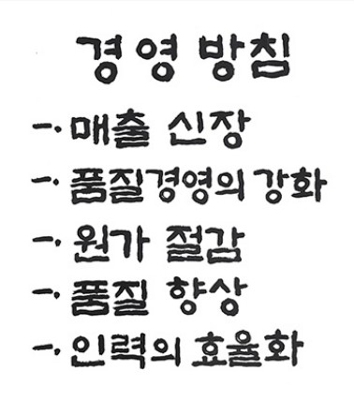
주식회사 대정하이테크의 "경영방침“ 은 꾸준한 연구개발로 매출을 신장시키고, 우수한 기술력으로
품질 경영 강화에 앞장서며, 축적된 노하우로 원가는 절감하되 더욱 향상된 품질의 제품을 소비자에게 제공하자는 의미를 담고 있습니다.
감사합니다.

